Slide 2
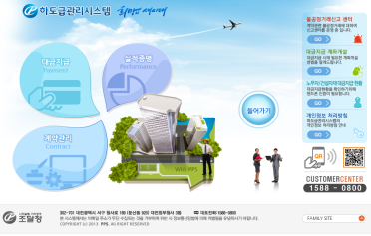
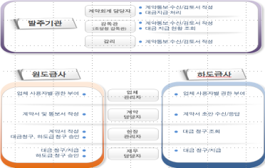
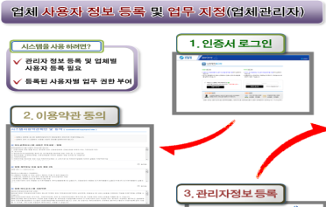
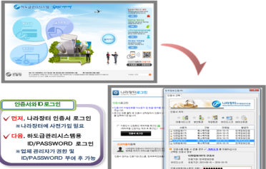
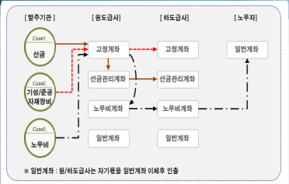
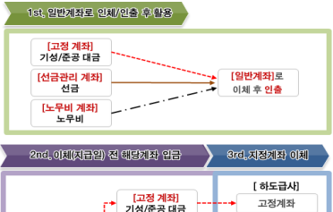
contents
4
5
시스템개요
권한 관리
시스템의 서비스 범위
사용자 그룹별 권한 관리
12
14
업체별 처음할 일
로그인 방법
이용약관 동의
사용자 등록/권한 부여
나라장터 인증서 로그인 후
아이디/패스워드를 통한 로그인
18
19
계좌 운용 방법
인출제한 미적용시
원·하도급사 계좌의 대금 흐름
원도급사의 선지급 처리 절차
인출제한 미적용시 원도급사 처리 절차

Slide 3
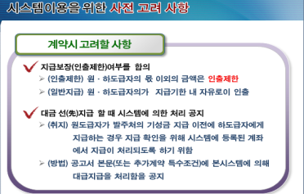
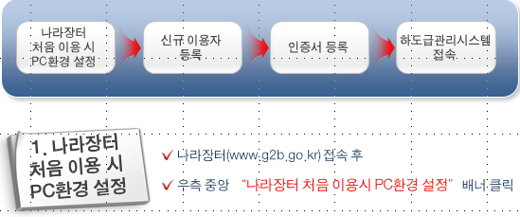
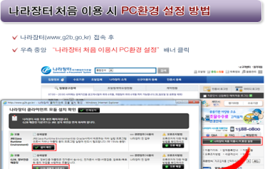
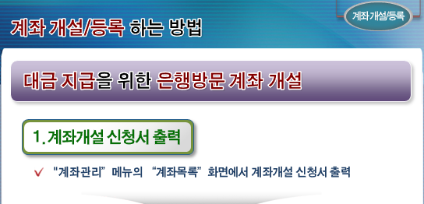
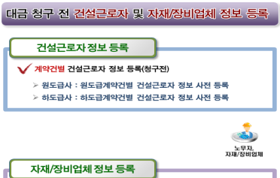
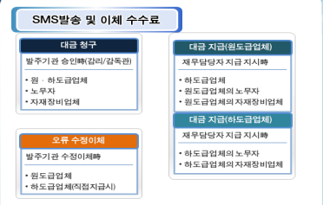
6
8
11
사전 고려 사항
처음사용자 안내
PC환경 설정
시스템 이용을 위한
사전 고려 사항
시스템이용을 위한 사전 절차
사용자 PC환경 설정
시스템 로그인 방법
사용자 PC환경 설정
15
16
17
계좌 개설 안내
before 청구
SMS/이체
계좌 개설 및 계좌 시스템 등록
대금청구전 해야 할일
건설근로자 및 자재/장비업체
정보 사전 등록
SMS 발송 시점
이체 수수료
19
인출제한 미적용시
인출제한 미적용시 원도급사 처리 절차

Slide 4

하도급관리시스템의 서비스 범위
시스템 개요
표준전자계약
대금지급
실적증명발급
하도급 계약체결
대금 청구/지급
하도급 실적증명발급
  공정위 표준하도급계약서 기반 전자계약 체결
  하도급 계약 체결 통보
  S/W계약 사전승인
  선급금, 기성/준공 대가 청구/지급 (노무비 구분)
  하도급 대금 및 노무비 지급 확인
  계약실적증명서 요청/발급
통계
모바일
사용자 관리
계약/지급 통계
계약/지급 현황
사용자별 권한관리
  발주기관, 원/하도급사별 계약 및 지급 통계 제공
  안드로이드, IOS등 다양한 디바이스로 접속 후 현황 조회
  업체 내부 사용자 개인별 권한 부여
Notes:
4
사회복무제도 시행에 맞춰, 사회복무포털 시스템을 구축하였습니다.
이제껏 제공되지 않던 각 계층별 사용자들이 복무관리에 직접 참여가
사회복무포털 시스템을 통해 가능하게 되었습니다.
병무청을 중심으로 복무자, 복무기관, 지정업체, 사회복무감독관 모두
언제 어디서든 사회복무 포털 시스템을 통해, 병무청 사용자가 복무관리를 위한
자동화된 통합 업무 처리를 하실 수 있게됩니다.
☞ 특징 클릭 : 사회복무포털시스템의 구현된 사용자 맞춤형 서비스는
복무자를 위한 매일매일 출퇴근에 관한 근태보고,
신상이동에 따른 각종 복무자 지원서비스가 제공되고,
복무기관, 근무지 담당자들은 병무청 사회복무시스템에 직접 접속하여,
각 관할 복무상황을 확인하고, 업무처리를 함으로써, 사회복무감독관과의
실시간 커뮤니케이션이 실현됩니다. 사회복무포털을 통해 입력된 모든 정보는
내부 업무시스템으로 실시간으로 연계되어, 신속, 정확한 정보활용까지 가능
하게 됩니다.
☞ 기대효과 클릭 : 결과적으로 사회복무포털을 통한 대민서비스를
극대화하게되어 사회복무제도를 조기정착하는데 기여할 수 있을 것 입니다.

Slide 5


사용자 그룹별 권한 부여
권한 관리
계약회계 담당자
계약통보 수신/검토서 작성
대금지급 처리
발주기관
감독관
(조달청 감독관)
계약통보 수신/검토서 작성
대금 지급 현황 조회
감리
계약통보 수신/검토서 작성
원도급사
원도급사
하도급사
하도급사
업체 사용자별 권한 부여
업체
관리자
업체 사용자별 권한 부여
계약서 및 통보서 작성
계약
담당자
계약서 초안 수신/응답
계약서 작성
대금청구, 하도급 청구 승인
현장
관리자
대금 청구 조회
대금 청구/지급
하도급 청구 승인
재무
담당자
대금 청구/지급
※ 원·하도급사 업체관리자는 자기업체 사용자에게 권한 부여
(현장관리자를 제외한 나머지 권한은 복수 권한 부여 가능)

Slide 6
시스템이용을 위한 사전 고려 사항
계약시 고려할 사항
지급보장(인출제한)여부를 합의
(지급보장) 원·하도급자의 몫 이외의 금액은 인출제한
(일반지급) 원·하도급자의가 지급기한 내 자유로이 인출
대금 선(先)지급 할 때 시스템에 의한 처리 공지
(취지) 원도급자가 발주처의 기성금 지급 이전에 하도급자에게
지급하는 경우 지급 확인을 위해 시스템에 등록된 계좌
에서 지급이 처리되도록 하기 위함
(방법) 공고서 본문(또는 추가계약 특수조건)에 본시스템에 의해
대급지급을 처리함을 공지
※ 지급보장 이란?
자기몫 이외의 대금의 임의 인출을 제한
인출이 제한된 경우 자기 몫 이외의 대금에 대해 인출 불가
일반지급의 경우 일반계좌로 이체지시 한 후 대금활용
지급기한 내 해당계좌에 입금 후 이체

Slide 7


사전고려 사항
원도급사
하도급사
※ 계좌의 종류
업체당 발주기관별 1 SET(4개 계좌)
3개 지정계좌 : 고정계좌(기성/준공금), 선금관리계좌, 노무비계좌
1개 일반계좌
의 4개 계좌가 1개 세트로 관리되며 발주기관별로 운영됨
※ 인출제한 대상 : 일반계좌를 제외한 3개의 지정계좌
15
계좌 개설 안내
지급보장 주체
발주기관이 지정계좌의 인출제한에 대한 여부 지정
발주기관
고정계좌, 선금관리계좌, 노무비계좌에 대한
인출제한 여부를 지정

Slide 8


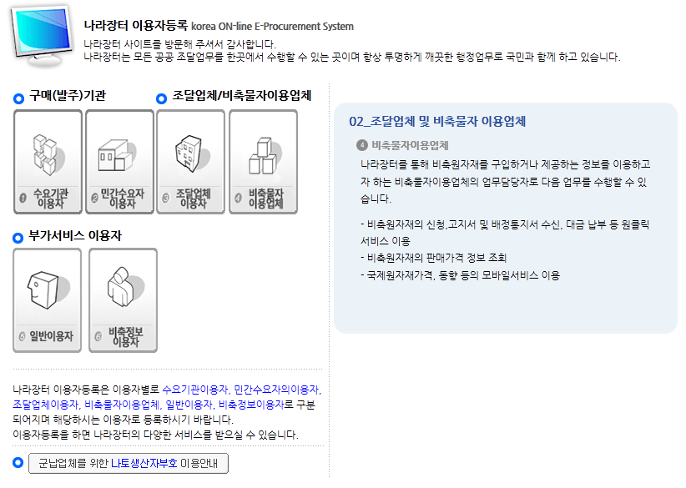
시스템이용을 위한 사전 절차(1/3)
처음사용자
안내
신규 이용자
등록
인증서 등록
하도급관리시스템
접속
1. 신규이용자
등록
나라장터(www.g2b.go.kr) 상단의 “신규이용자 등록”클릭
“조달업체이용자”클릭 후 “입찰참가자격 등록신청”진행
Notes:
8
사회복무제도 시행에 맞춰, 사회복무포털 시스템을 구축하였습니다.
이제껏 제공되지 않던 각 계층별 사용자들이 복무관리에 직접 참여가
사회복무포털 시스템을 통해 가능하게 되었습니다.
병무청을 중심으로 복무자, 복무기관, 지정업체, 사회복무감독관 모두
언제 어디서든 사회복무 포털 시스템을 통해, 병무청 사용자가 복무관리를 위한
자동화된 통합 업무 처리를 하실 수 있게됩니다.
☞ 특징 클릭 : 사회복무포털시스템의 구현된 사용자 맞춤형 서비스는
복무자를 위한 매일매일 출퇴근에 관한 근태보고,
신상이동에 따른 각종 복무자 지원서비스가 제공되고,
복무기관, 근무지 담당자들은 병무청 사회복무시스템에 직접 접속하여,
각 관할 복무상황을 확인하고, 업무처리를 함으로써, 사회복무감독관과의
실시간 커뮤니케이션이 실현됩니다. 사회복무포털을 통해 입력된 모든 정보는
내부 업무시스템으로 실시간으로 연계되어, 신속, 정확한 정보활용까지 가능
하게 됩니다.
☞ 기대효과 클릭 : 결과적으로 사회복무포털을 통한 대민서비스를
극대화하게되어 사회복무제도를 조기정착하는데 기여할 수 있을 것 입니다.

Slide 9
시스템이용을 위한 사전 절차(2/3)
처음사용자
안내
2. 인증서
등록
나라장터(www.g2b.go.kr) 상단의 “인증서 등록”클릭
“조달업체이용자”클릭 후 “인증서등록”진행
※ 상세 절차는 나라장터 고객센터(1588-0800) 또는 나라장터 온라인 매뉴얼 참조
Notes:
9
사회복무제도 시행에 맞춰, 사회복무포털 시스템을 구축하였습니다.
이제껏 제공되지 않던 각 계층별 사용자들이 복무관리에 직접 참여가
사회복무포털 시스템을 통해 가능하게 되었습니다.
병무청을 중심으로 복무자, 복무기관, 지정업체, 사회복무감독관 모두
언제 어디서든 사회복무 포털 시스템을 통해, 병무청 사용자가 복무관리를 위한
자동화된 통합 업무 처리를 하실 수 있게됩니다.
☞ 특징 클릭 : 사회복무포털시스템의 구현된 사용자 맞춤형 서비스는
복무자를 위한 매일매일 출퇴근에 관한 근태보고,
신상이동에 따른 각종 복무자 지원서비스가 제공되고,
복무기관, 근무지 담당자들은 병무청 사회복무시스템에 직접 접속하여,
각 관할 복무상황을 확인하고, 업무처리를 함으로써, 사회복무감독관과의
실시간 커뮤니케이션이 실현됩니다. 사회복무포털을 통해 입력된 모든 정보는
내부 업무시스템으로 실시간으로 연계되어, 신속, 정확한 정보활용까지 가능
하게 됩니다.
☞ 기대효과 클릭 : 결과적으로 사회복무포털을 통한 대민서비스를
극대화하게되어 사회복무제도를 조기정착하는데 기여할 수 있을 것 입니다.

Slide 10
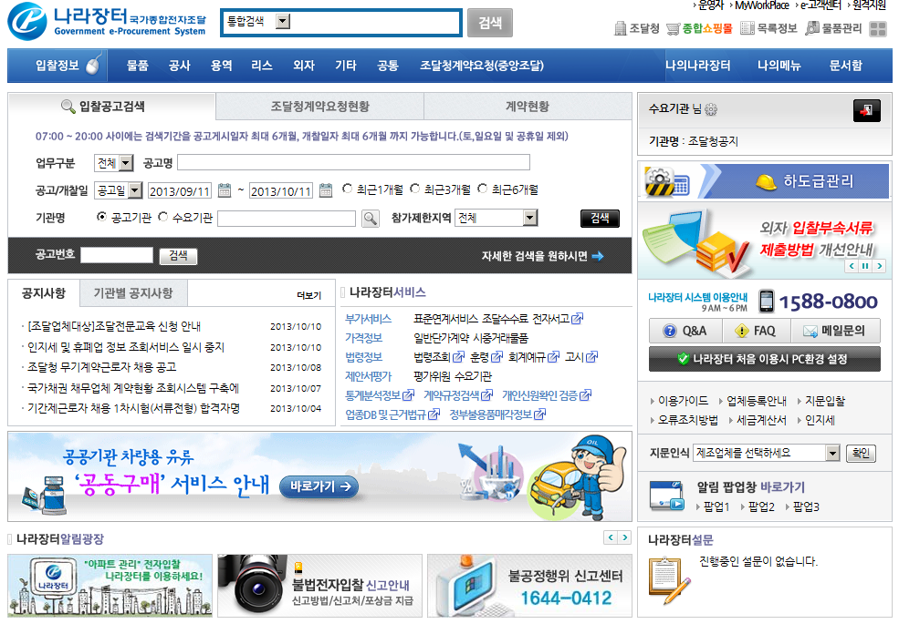


시스템이용을 위한 사전 절차(3/3)
처음사용자
안내
3. 하도급관리
시스템 접속
나라장터 우측의 “하도급관리시스템”배너 클릭
Notes:
10
사회복무제도 시행에 맞춰, 사회복무포털 시스템을 구축하였습니다.
이제껏 제공되지 않던 각 계층별 사용자들이 복무관리에 직접 참여가
사회복무포털 시스템을 통해 가능하게 되었습니다.
병무청을 중심으로 복무자, 복무기관, 지정업체, 사회복무감독관 모두
언제 어디서든 사회복무 포털 시스템을 통해, 병무청 사용자가 복무관리를 위한
자동화된 통합 업무 처리를 하실 수 있게됩니다.
☞ 특징 클릭 : 사회복무포털시스템의 구현된 사용자 맞춤형 서비스는
복무자를 위한 매일매일 출퇴근에 관한 근태보고,
신상이동에 따른 각종 복무자 지원서비스가 제공되고,
복무기관, 근무지 담당자들은 병무청 사회복무시스템에 직접 접속하여,
각 관할 복무상황을 확인하고, 업무처리를 함으로써, 사회복무감독관과의
실시간 커뮤니케이션이 실현됩니다. 사회복무포털을 통해 입력된 모든 정보는
내부 업무시스템으로 실시간으로 연계되어, 신속, 정확한 정보활용까지 가능
하게 됩니다.
☞ 기대효과 클릭 : 결과적으로 사회복무포털을 통한 대민서비스를
극대화하게되어 사회복무제도를 조기정착하는데 기여할 수 있을 것 입니다.

Slide 11
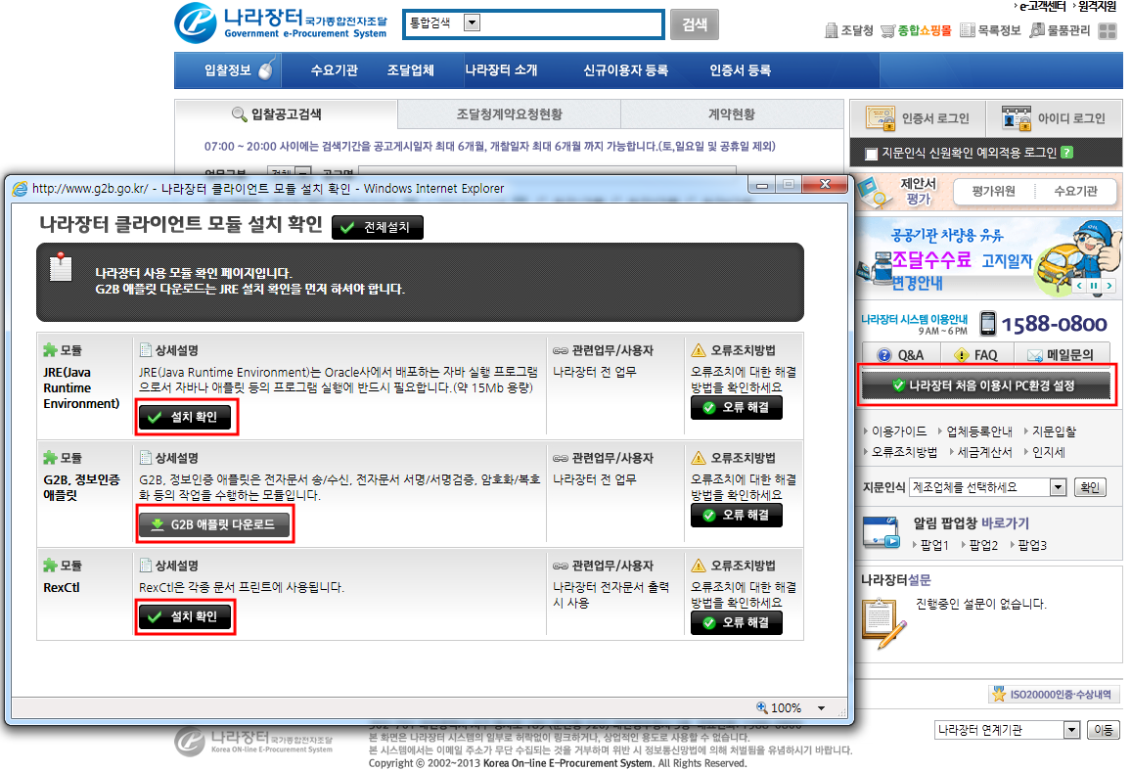
사용자 PC환경 설정
PC환경 설정
나라장터 처음 이용 시 PC환경 설정 방법
나라장터(www.g2b.go.kr) 접속 후
우측 중앙 “나라장터 처음 이용시 PC환경 설정”배너 클릭
JRE, G2B정보인증 애플릿, RexCtl 3개의 프로그램 설치
Notes:
11
사회복무제도 시행에 맞춰, 사회복무포털 시스템을 구축하였습니다.
이제껏 제공되지 않던 각 계층별 사용자들이 복무관리에 직접 참여가
사회복무포털 시스템을 통해 가능하게 되었습니다.
병무청을 중심으로 복무자, 복무기관, 지정업체, 사회복무감독관 모두
언제 어디서든 사회복무 포털 시스템을 통해, 병무청 사용자가 복무관리를 위한
자동화된 통합 업무 처리를 하실 수 있게됩니다.
☞ 특징 클릭 : 사회복무포털시스템의 구현된 사용자 맞춤형 서비스는
복무자를 위한 매일매일 출퇴근에 관한 근태보고,
신상이동에 따른 각종 복무자 지원서비스가 제공되고,
복무기관, 근무지 담당자들은 병무청 사회복무시스템에 직접 접속하여,
각 관할 복무상황을 확인하고, 업무처리를 함으로써, 사회복무감독관과의
실시간 커뮤니케이션이 실현됩니다. 사회복무포털을 통해 입력된 모든 정보는
내부 업무시스템으로 실시간으로 연계되어, 신속, 정확한 정보활용까지 가능
하게 됩니다.
☞ 기대효과 클릭 : 결과적으로 사회복무포털을 통한 대민서비스를
극대화하게되어 사회복무제도를 조기정착하는데 기여할 수 있을 것 입니다.

Slide 12
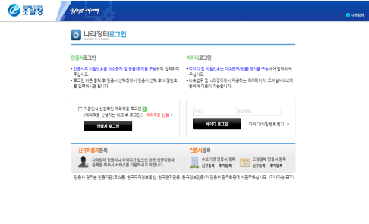
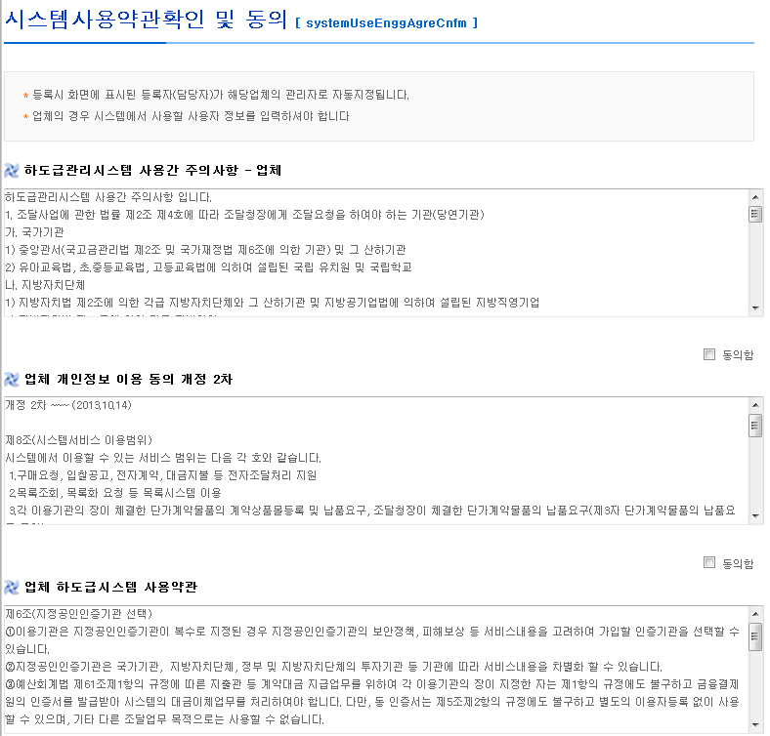
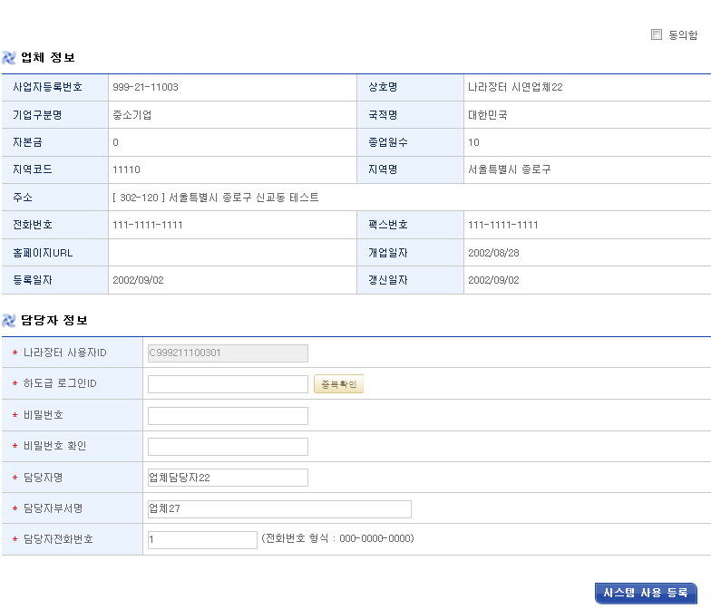
업체별 처음 할일(업체 관리자)
업체 사용자 정보 등록 및 업무 지정(업체관리자)
시스템을 사용 하려면?
1. 인증서 로그인
관리자 정보 등록 및 업체별 사용자 등록 필요
등록된 사용자별 업무 권한 부여
2. 이용약관 동의
3. 관리자정보 등록
시스템 사용을 위한 이용 약관 동의
(업체관리자가 최초 접속시)
2
1
3
Notes:
12
사회복무제도 시행에 맞춰, 사회복무포털 시스템을 구축하였습니다.
이제껏 제공되지 않던 각 계층별 사용자들이 복무관리에 직접 참여가
사회복무포털 시스템을 통해 가능하게 되었습니다.
병무청을 중심으로 복무자, 복무기관, 지정업체, 사회복무감독관 모두
언제 어디서든 사회복무 포털 시스템을 통해, 병무청 사용자가 복무관리를 위한
자동화된 통합 업무 처리를 하실 수 있게됩니다.
☞ 특징 클릭 : 사회복무포털시스템의 구현된 사용자 맞춤형 서비스는
복무자를 위한 매일매일 출퇴근에 관한 근태보고,
신상이동에 따른 각종 복무자 지원서비스가 제공되고,
복무기관, 근무지 담당자들은 병무청 사회복무시스템에 직접 접속하여,
각 관할 복무상황을 확인하고, 업무처리를 함으로써, 사회복무감독관과의
실시간 커뮤니케이션이 실현됩니다. 사회복무포털을 통해 입력된 모든 정보는
내부 업무시스템으로 실시간으로 연계되어, 신속, 정확한 정보활용까지 가능
하게 됩니다.
☞ 기대효과 클릭 : 결과적으로 사회복무포털을 통한 대민서비스를
극대화하게되어 사회복무제도를 조기정착하는데 기여할 수 있을 것 입니다.

Slide 13
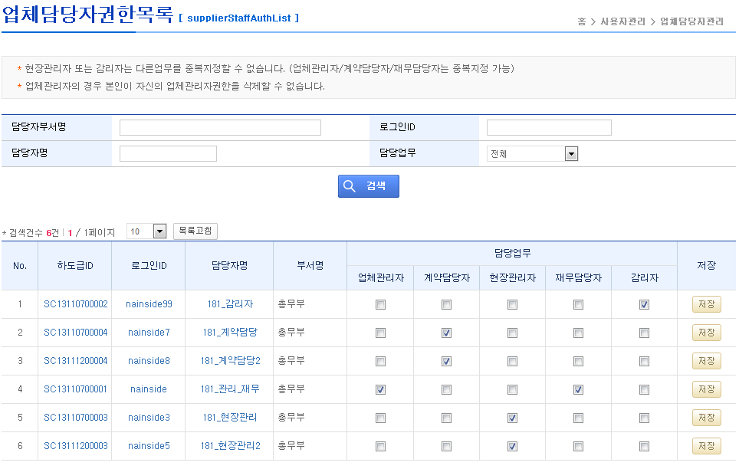
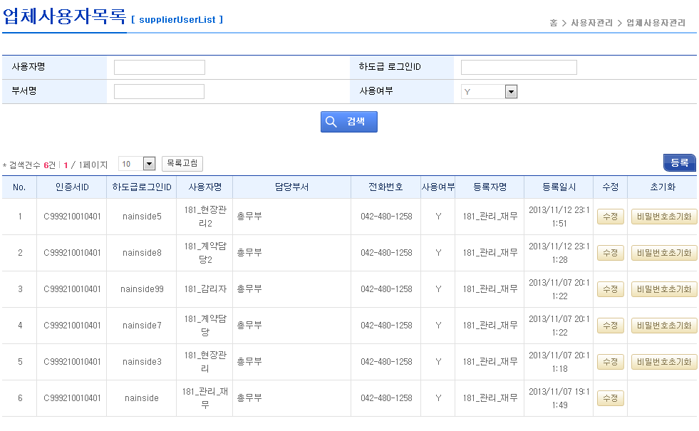
업체별
처음 할일
5. 사용자별 권한 부여
사용자별 업무 권한 지정
4. 사용자정보 등록
인증서별 사용자 등록
사용자별 ID 및 초기 비밀번호 부여
※ 업체 관리자란?
업체별로 하도급관리시스템에 처음 접속한 사용자를 의미하며, 시스템에서
업체 관리자로 자동 지정
하도급관리시스템에 업체별 사용자를 등록하고 권한을 부여
하나의 나라장터 인증서에 여러 사용자를 지정하여 등록 활용 가능
Notes:
13
사회복무제도 시행에 맞춰, 사회복무포털 시스템을 구축하였습니다.
이제껏 제공되지 않던 각 계층별 사용자들이 복무관리에 직접 참여가
사회복무포털 시스템을 통해 가능하게 되었습니다.
병무청을 중심으로 복무자, 복무기관, 지정업체, 사회복무감독관 모두
언제 어디서든 사회복무 포털 시스템을 통해, 병무청 사용자가 복무관리를 위한
자동화된 통합 업무 처리를 하실 수 있게됩니다.
☞ 특징 클릭 : 사회복무포털시스템의 구현된 사용자 맞춤형 서비스는
복무자를 위한 매일매일 출퇴근에 관한 근태보고,
신상이동에 따른 각종 복무자 지원서비스가 제공되고,
복무기관, 근무지 담당자들은 병무청 사회복무시스템에 직접 접속하여,
각 관할 복무상황을 확인하고, 업무처리를 함으로써, 사회복무감독관과의
실시간 커뮤니케이션이 실현됩니다. 사회복무포털을 통해 입력된 모든 정보는
내부 업무시스템으로 실시간으로 연계되어, 신속, 정확한 정보활용까지 가능
하게 됩니다.
☞ 기대효과 클릭 : 결과적으로 사회복무포털을 통한 대민서비스를
극대화하게되어 사회복무제도를 조기정착하는데 기여할 수 있을 것 입니다.

Slide 14

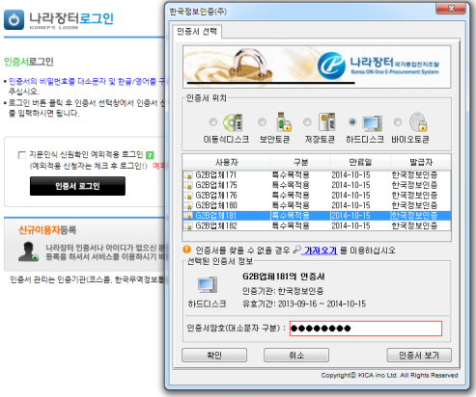
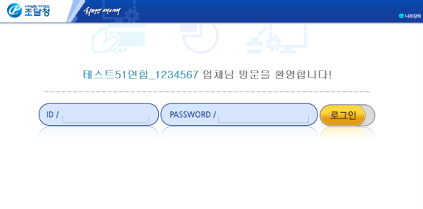
하도급관리시스템 로그인 방법
1. 하도급관리시스템 접속
2. 인증서 로그인
나라장터
사전가입 필요
3. ID/패스워드 로그인
ID와 패스워드
업체별 관리자가 부여한
ID와 패스워드로 로그인
ID별 권한 부여 및 관리를 위함
(계약담당, 현장관리,재무담당)
모바일 접속시 동일 ID사용
Notes:
14
사회복무제도 시행에 맞춰, 사회복무포털 시스템을 구축하였습니다.
이제껏 제공되지 않던 각 계층별 사용자들이 복무관리에 직접 참여가
사회복무포털 시스템을 통해 가능하게 되었습니다.
병무청을 중심으로 복무자, 복무기관, 지정업체, 사회복무감독관 모두
언제 어디서든 사회복무 포털 시스템을 통해, 병무청 사용자가 복무관리를 위한
자동화된 통합 업무 처리를 하실 수 있게됩니다.
☞ 특징 클릭 : 사회복무포털시스템의 구현된 사용자 맞춤형 서비스는
복무자를 위한 매일매일 출퇴근에 관한 근태보고,
신상이동에 따른 각종 복무자 지원서비스가 제공되고,
복무기관, 근무지 담당자들은 병무청 사회복무시스템에 직접 접속하여,
각 관할 복무상황을 확인하고, 업무처리를 함으로써, 사회복무감독관과의
실시간 커뮤니케이션이 실현됩니다. 사회복무포털을 통해 입력된 모든 정보는
내부 업무시스템으로 실시간으로 연계되어, 신속, 정확한 정보활용까지 가능
하게 됩니다.
☞ 기대효과 클릭 : 결과적으로 사회복무포털을 통한 대민서비스를
극대화하게되어 사회복무제도를 조기정착하는데 기여할 수 있을 것 입니다.

Slide 15

계좌 개설/등록 하는 방법
계좌 개설/등록
대금 지급을 위한 은행방문 계좌 개설
1. 계좌개설 신청서 출력
"계좌관리”메뉴의 “계좌목록”화면에서 계좌개설 신청서 출력
2. 은행방문 계좌 개설
가까운 제휴은행 지점을 방문하여 결제계좌 개설
계좌 명칭 : 하도급지킴이 통장
계좌 종류 : 고정계좌, 선금관리계좌, 노무비전용계좌, 일반계좌
※ 지정계좌(고정,선금,노무비) 계좌는 발주기관별 개설
※ 일반계좌는 동일은행에 개설된 기존계좌 사용 가능 하며
발주기관별로 별도 개설 하지 않아도 됨
3. 계좌 정보 등록
"계좌관리”메뉴의 “계좌목록”화면에서 “등록” 버튼 클릭 후 등록
Notes:
15
사회복무제도 시행에 맞춰, 사회복무포털 시스템을 구축하였습니다.
이제껏 제공되지 않던 각 계층별 사용자들이 복무관리에 직접 참여가
사회복무포털 시스템을 통해 가능하게 되었습니다.
병무청을 중심으로 복무자, 복무기관, 지정업체, 사회복무감독관 모두
언제 어디서든 사회복무 포털 시스템을 통해, 병무청 사용자가 복무관리를 위한
자동화된 통합 업무 처리를 하실 수 있게됩니다.
☞ 특징 클릭 : 사회복무포털시스템의 구현된 사용자 맞춤형 서비스는
복무자를 위한 매일매일 출퇴근에 관한 근태보고,
신상이동에 따른 각종 복무자 지원서비스가 제공되고,
복무기관, 근무지 담당자들은 병무청 사회복무시스템에 직접 접속하여,
각 관할 복무상황을 확인하고, 업무처리를 함으로써, 사회복무감독관과의
실시간 커뮤니케이션이 실현됩니다. 사회복무포털을 통해 입력된 모든 정보는
내부 업무시스템으로 실시간으로 연계되어, 신속, 정확한 정보활용까지 가능
하게 됩니다.
☞ 기대효과 클릭 : 결과적으로 사회복무포털을 통한 대민서비스를
극대화하게되어 사회복무제도를 조기정착하는데 기여할 수 있을 것 입니다.

Slide 16


before 청구
before : 노무비 및 자재/장비대금 청구
대금 청구 전 건설근로자 및 자재/장비업체 정보 등록
건설근로자 정보 등록
계약건별 건설근로자 정보 등록(청구전)
원도급사 : 원도급계약건별 건설근로자 정보 사전 등록
하도급사 : 하도급계약건별 건설근로자 정보 사전 등록
노무자,
자재/장비업체
자재/장비업체 정보 등록
원·하도급사의 자재/장비업체 정보 등록(청구전)
원·하도급사 : 청구대상 자재/장비업체 정보 사전 등록
※ 대금청구시 사전 등록한 건설근로자 및 자재/장비업체 정보활용 청구
( Excel파일을 사용한 일괄 등록 가능)

Slide 17
SMS/이체
SMS발송 시점
대금 청구
대금 지급(원도급업체)
발주기관 승인時(감리/감독관)
재무담당자 지급 지시時
원·하도급업체
노무자
자재장비업체
하도급업체
원도급업체의 노무자
원도급업체의 자재장비업체
대금 지급(하도급업체)
오류 수정이체
재무담당자 지급 지시時
발주기관 수정이체時
하도급업체의 노무자
하도급업체의 자재장비업체
원도급업체
하도급업체(직접지급시)
이체 수수료
이용업체
대금 이체 수수료는 이용업체에서 부담
전자금융거래와 관련한 일체의 이체 수수료 부담
※ 업체에서 대금지급을 위해서는 대상금액에 대한 이체수수료를
지정계좌에 미리 입금하여야 계좌이체 처리됨
※ 과금 방법 : 이체계좌에서 이체시 즉시 과금

Slide 18


원·하도급사 계좌의 대금 흐름
계좌운용 방법
[ 발주기관 ]
[ 원도급사]
[ 하도급사]
[ 노무자]
Case1.
고정계좌
고정계좌
일반계좌
선금
Case2.
선금관리계좌
선금관리계좌
기성/준공
자재장비
노무비계좌
노무비계좌
Case3.
일반계좌
일반계좌
노무비
※ 일반계좌 : 원/하도급사는 자기몫을 일반계좌 이체후 인출
원도급사의 선지급 처리 절차
[ 원도급사]
[ 하도급사]
[ 노무자]
고정계좌
일반계좌
[ 일반 계좌]
기성/준공 대금
선금, 노무비 등
선지급 금액 입금
선금관리계좌
일반계좌
노무비계좌

Slide 19
인출제한 미적용시 원도급사 처리 절차
인출제한
미적용시
1st. 일반계좌로 인체/인출 후 활용
[고정 계좌]
기성/준공 대금
[선금관리 계좌]
선금
[일반계좌]로
이체 후 인출
[노무비 계좌]
노무비
2nd. 이체(지급일) 전 해당계좌 입금
3rd. 지정계좌 이체
[고정 계좌]
기성/준공 대금
[ 하도급사]
고정계좌
"계좌 입금"
이체전
해당계좌 입금
[선금관리 계좌]
선금
선금관리계좌
[노무비 계좌]
노무비
노무비계좌
[ 노무자]
일반계좌
※ 원도급사는 일반계좌로 이체/인출 하여 자금 활용 후
하도급(노무자)대금 이체 전 해당계좌에 입금후 대금지급 처리

